Slide 1
Использование цифровой образовательной среды РЭШ
Семерез Ольга Борисовна, учитель биологии МБОУ СОШ № 44

Slide 2
«Если мы будем учить сегодня так, как мы учили вчера, мы украдем у детей завтра» Джон Дьюи

Slide 3
Учителя должны быть наставниками для своих учеников, «рожденных в цифре

Slide 4
клиповое мышление

Slide 5
клиповое мышление

Slide 6
«Российская Электронная Школа» (https://resh.edu.ru/subject

Slide 7
урок 8 класс «Строение и значение нервной системы»

Slide 8
Этапы урока по ФГОС | Применение РЭШ на этапе урока
1 Организационный этап
2 Постановка цели и задач урока. Мотивация учебной деятельности учащихся. | Открываю вкладку «Начнем урок» Ожидаемые результаты Узнаем: об особенностях нервной системы человека и ее функция. Научимся: различать отделы нервной системы

Slide 10
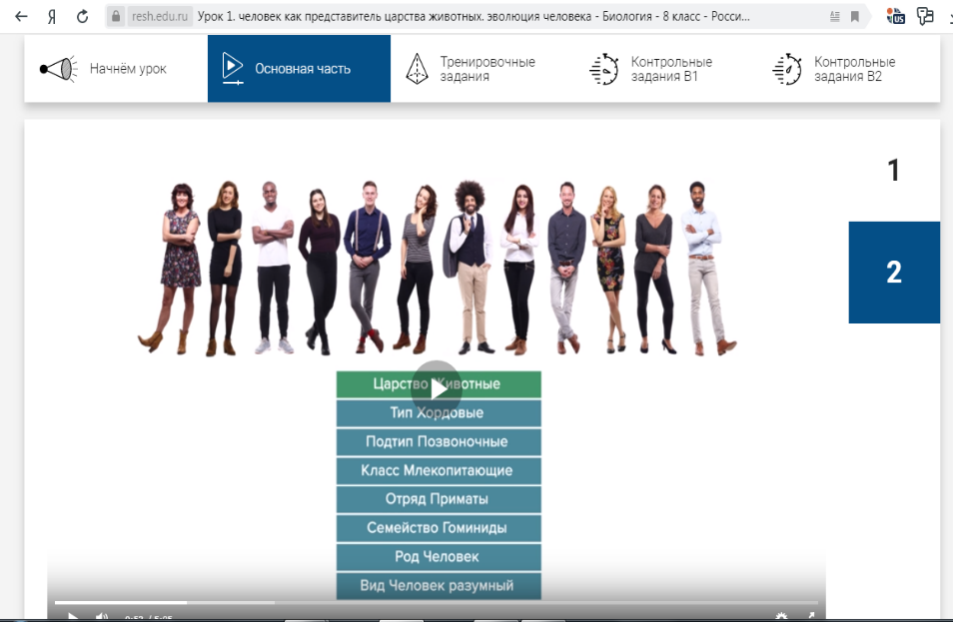
3 Актуализация знаний
4 Первичное усвоение новых знаний. | Перехожу на вкладку «Основная часть», просматриваем с учениками видеоматериал

Slide 11
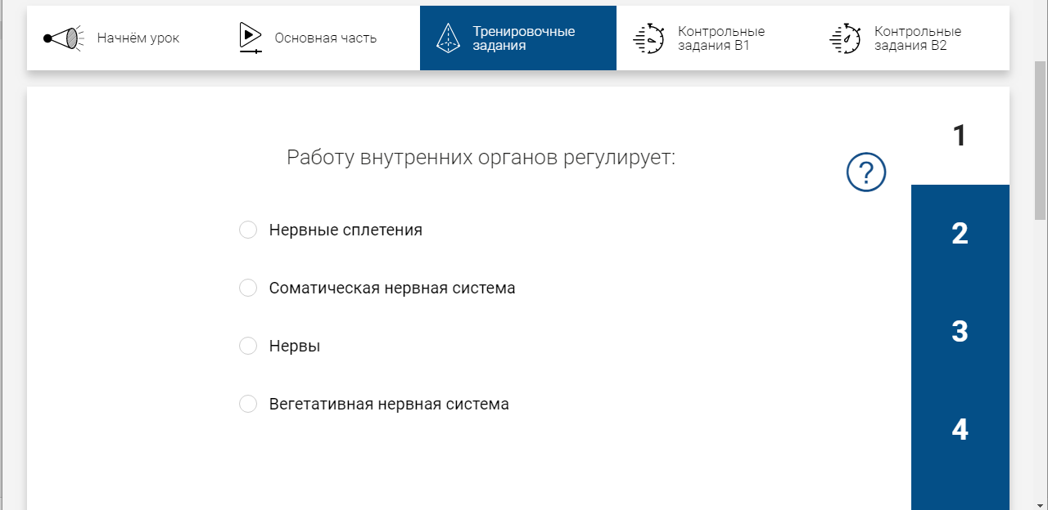
5 Первичная проверка понимания | Открываю вкладку «Тренировочные занания». Учащиеся выполняют задания. Вопросы которые вызвали затруднения, вместе обсуждаем.

Slide 12
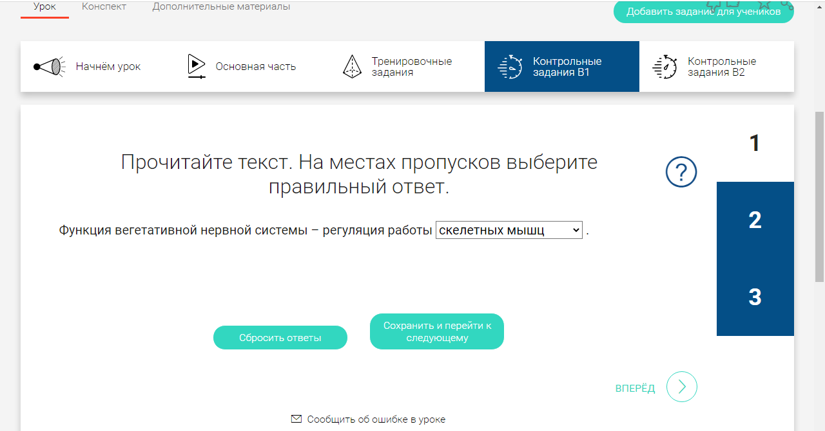
6 Первичное закрепление | Открываю вкладку «Контрольные задания В1». Учащиеся самостоятельно прорабатывают задания.

Slide 13
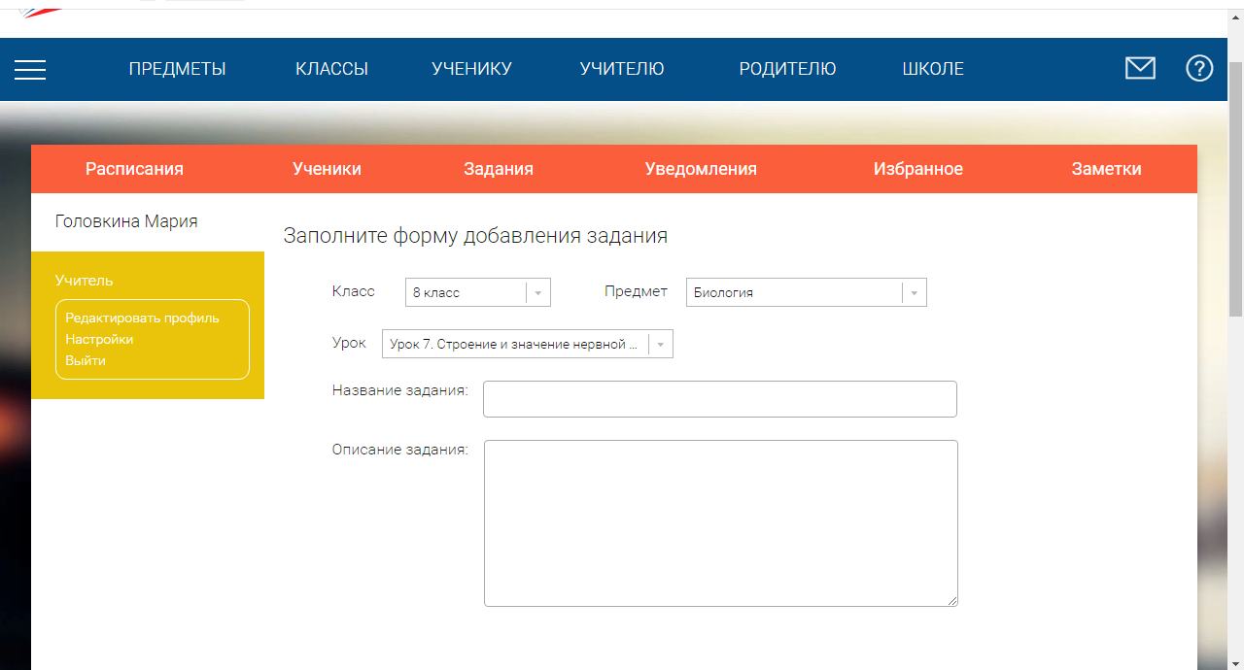
7 Информация о домашнем задании, инструктаж по его выполнению | Открываю вкладку «Добавить задание для учеников»

Slide 14
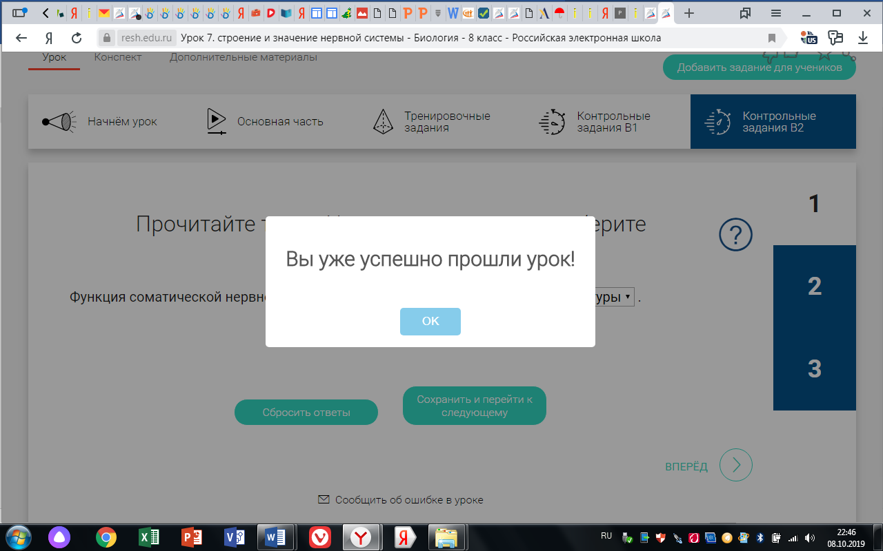
8Рефлексия (подведение итогов занятия)

Slide 15
В «ногу» со временем
Грамотное применение образовательных сред в обучении способствует:
активизации умственной деятельности,
формированию положительной мотивации к занятиям,
увеличению объёма получаемой информации,
систематизации мышления.

Slide 16
Каким образом можно продолжить образовательный процесс в период карантина?
Каждая школа пытается найти оптимальный способ. Но, не каждый учитель переживает за усвоение и понимание материала учащимися. А ведь первостепенная задача для педагога –дать знания и контролировать пробелы в знаниях ученика.

Slide 17
Альтернатива обычным урокам- дистанционное обучение
Посещение интерактивных уроков и дополнительные материалы электронной школы повышают качества знаний учащихся. А комплексный подход к обучению способствует успешному освоению школьной программы и позволяет добиться высокой успеваемости.

Slide 18
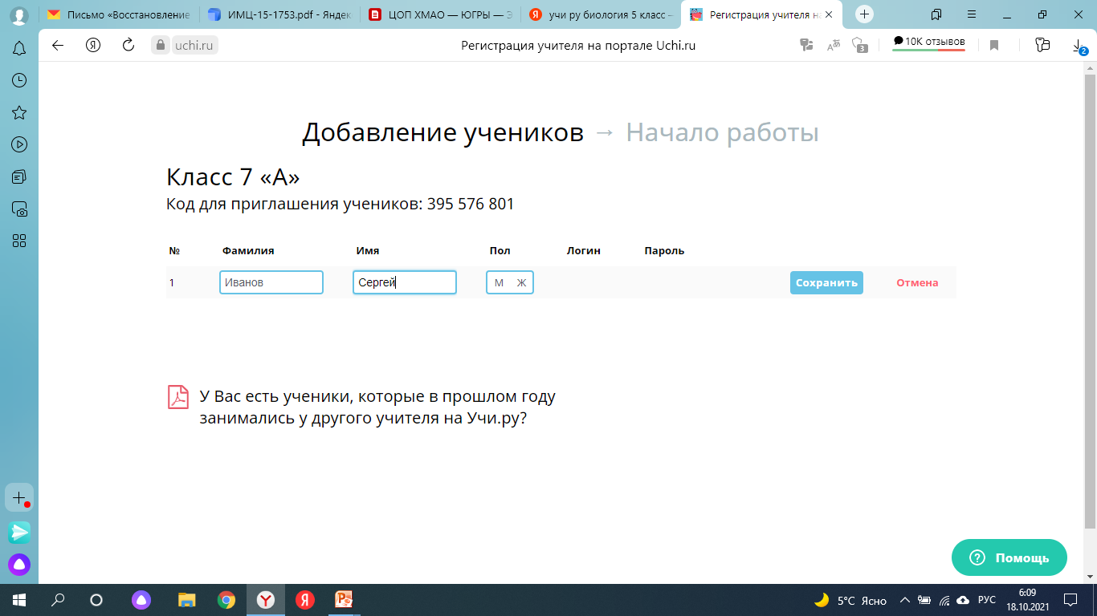
Сайт UCHI.ru

Slide 19
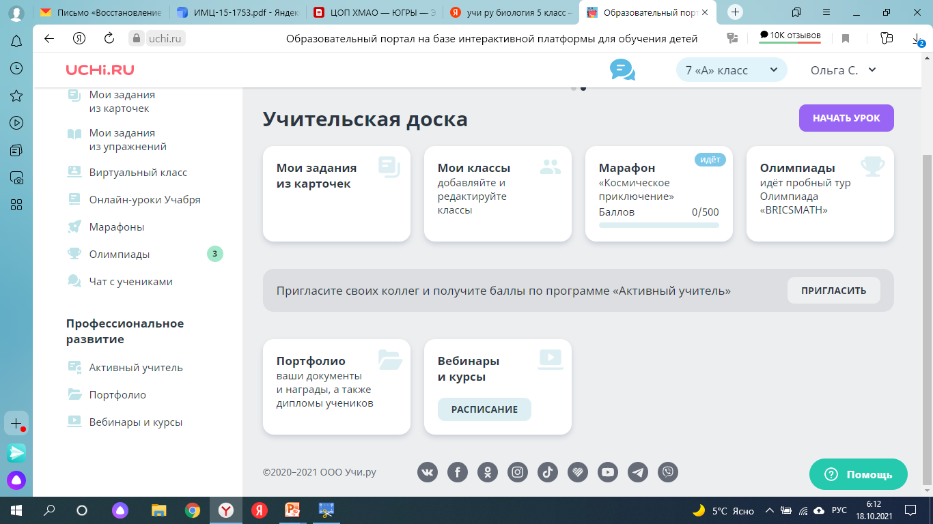

Slide 20
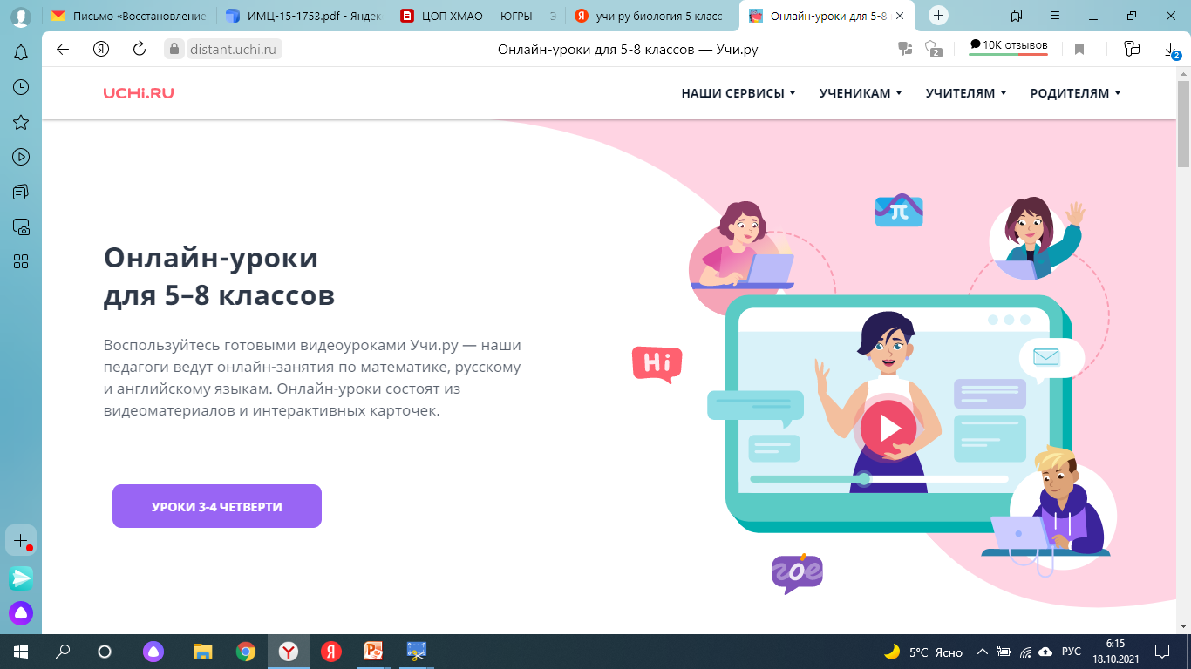

Slide 21
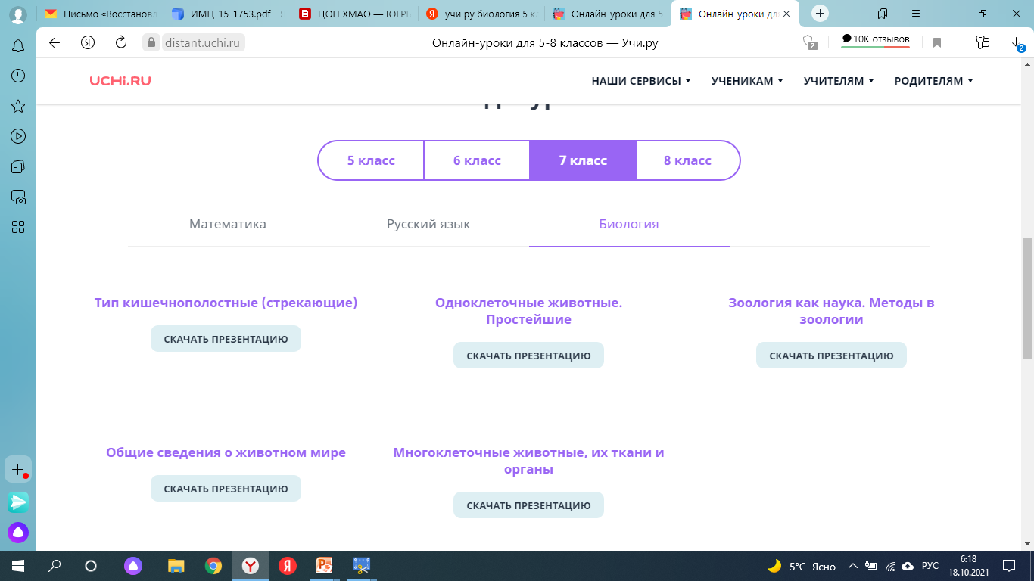

Slide 23
Преимущества подхода сайта РЭШ
1. Дети в игровой форме осваивают новый материал, упражняются и закрепляют знания по пройденному материалу. 2. При допущенных ошибках система разбивает действия на мелкие операции и помогает ребенку решить задачу поэтапно, то есть работа над ошибками позволяет учащимся отработать тему того или иного урока- избежать пробелы в знаниях. 3. По мере усвоения материала у каждого ученика есть возможность поучаствовать в олимпиадах: присутствует метод от простого к сложному. 4. Творческие задания стимулируют мотивацию детей- пройти тот или другой уровень, а также развивается уверенность в своих знаниях. «Я СМОГ(ЛА)»

Slide 24
Спасибо за внимание

